Slide 1
Mamo, Tato – idę do przedszkola!
Czyli jak przygotować dziecko do roli przedszkolaka

Slide 2
Edukacja przedszkolna w świetle prawa
Wychowanie przedszkolne jest realizowane w przedszkolach, oddziałach przedszkolnych w szkołach podstawowych oraz w innych formach wychowania przedszkolnego.
Wychowanie przedszkolne obejmuje dzieci od początku roku szkolnego w roku kalendarzowym, w którym dziecko kończy 3 lata, do końca roku szkolnego w roku kalendarzowym, w którym dziecko kończy 7 lat.
W szczególnie uzasadnionych przypadkach wychowaniem przedszkolnym może także zostać objęte dziecko, które ukończyło 2,5 roku.
W przypadku dzieci posiadających orzeczenie o potrzebie kształcenia specjalnego wychowaniem przedszkolnym może być objęte dziecko w wieku powyżej 7 lat, nie dłużej jednak niż do końca roku szkolnego w roku kalendarzowym, w którym kończy 9 lat.
Podstawa prawna - ustawa z dnia 14 grudnia 2016 r. - Prawo oświatowe (t.j. Dz. U. z 2018 r. poz. 996 z późn. zm.), - ustawa z dnia 17 czerwca 1966 r. o postępowaniu egzekucyjnym w administracji (t.j. Dz. U. z 2018 r. poz. 1314 z późn. zm.),

Slide 3
Nabór do przedszkola
Harmonogram czynności w postępowaniu rekrutacyjnym oraz postępowaniu uzupełniającym do przedszkoli prowadzonych przez Miasto Łódź, na rok szkolny 2020/2021
Rodzaj czynności | Termin w postępowaniu rekrutacyjnym | Termin w postępowaniu uzupełniającym
Złożenie* wniosku o przyjęcie do przedszkola wraz z dokumentami potwierdzającymi spełnianie przez kandydata warunków lub kryteriów branych pod uwagę w postępowaniu rekrutacyjnym | od 04.05.2020 r. do 15.05.2020 r. do godz. 15.00 | od 03.08.2020 r. do 07.08.2020 r. do godz. 15.00
Weryfikacja przez komisję rekrutacyjną wniosków o przyjęcie do przedszkola i dokumentów potwierdzających spełnianie przez kandydata warunków lub kryteriów branych pod uwagę w postępowaniu rekrutacyjnym, w tym dokonanie przez przewodniczącego komisji rekrutacyjnej czynności, o których mowa w art. 150 ust. 7 ustawy z dnia 14 grudnia 2016 r. – Prawo oświatowe. | od 04.05.2020 r. do 19.05.2020 r. do godz.15.00 | od 03.08.2020 r. do 07.08.2020 r. do godz. 15.00
* Dopuszcza się dokonanie za pomocą środków komunikacji elektronicznej czynności złożenia wniosku o przyjęcie do przedszkola wraz z dokumentami oraz czynności potwierdzenia przez rodzica kandydata woli przyjęcia w postaci pisemnego oświadczenia.

Slide 4
Nabór do przedszkola – harmonogram c.d.
Rodzaj czynności | Termin w postępowaniu rekrutacyjnym | Termin w postępowaniu uzupełniającym
Podanie do publicznej wiadomości przez komisję rekrutacyjną listy kandydatów zakwalifikowanych i kandydatów niezakwalifikowanych. | 27.05.2020 r. do godz. 15.00 | 14.08.2020 r. godz. 15.00
Potwierdzenie* przez rodzica kandydata woli przyjęcia w postaci pisemnego oświadczenia. | od 27.05.2020 r. do 29.05.2020 r. do godz. 15.00 | od 17.08.2020 r. do 19.08.2020 r. do godz. 15.00
Podanie do publicznej wiadomości przez komisję rekrutacyjną listy kandydatów przyjętych i kandydatów nieprzyjętych. | 05.06.2020 r. do godz. 15.00 | 21.08.2020 r. godz. 15.00

Slide 5
Jeśli Wasze dziecko ma iść do przedszkola pierwszy raz
Rozpocznij przygotowania już dziś!

Slide 6
Co mówią wyniki badań……
Nie ma wyraźnego związku między przystosowaniem się dziecka do nowych warunków a wiekiem – również 5 -i 6 – latek, a także pierwszoklasista przeżywają podobne kłopoty adaptacyjne jak 3 – latek.
Dziewczynki lepiej przystosowują się do przedszkola niż chłopcy.
Stwierdzono związek między przystosowaniem się dziecka do przedszkola a dotychczasowym przebiegiem rozwoju - jeśli rozwój dziecka przebiegał bez komplikacji to z reguły lepiej przystosowuje się do nowych warunków.
Nie ma wyraźnego związku pomiędzy poziomem rozwoju umysłowego dzieci a przystosowaniem się do przedszkola – trudności adaptacyjne mogą dotyczyć dzieci o świetnych możliwościach intelektualnych, jak i przeciętnie rozwijającego się przedszkolaka.
Dzieci z rodzin wielodzietnych , podobnie jak jedynacy, napotykają na trudności z przystosowaniem się. Choć badania wskazują na występowanie innych trudności. U jedynaków mogą to być zaburzenia snu lub apetytu, u dzieci posiadających rodzeństwo częściej pojawiały się nawroty moczenia się.
Dostrzega się związek między przystosowaniem się dziecka do pobytu w przedszkolu a środowiskiem, w którym do tej pory było wychowywane i systemem wychowawczym stosowanym przez rodziców. Większe trudności adaptacyjne wykazują dzieci wychowywane liberalnie i mające zbyt opiekuńczych rodziców, u dzieci wychowywanych racjonalnie zaburzenia emocjonalne były zdecydowanie słabsze.
Nie stwierdzono wyraźnej zależności między warunkami bytowymi rodziny a przystosowaniem się dziecka do przedszkola.
Notes:
Icons made by Freepik from www.flaticon.com

Slide 7
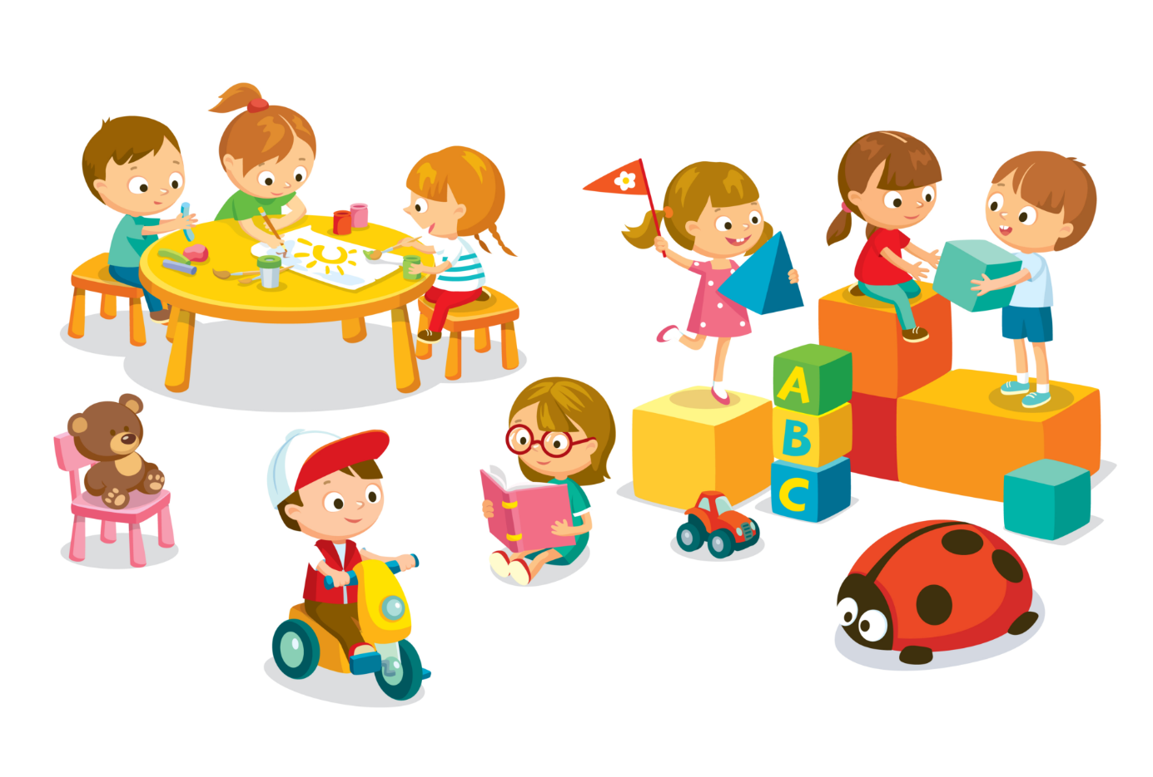
Gdy przedszkole wkracza do naszego życia…. Czy jesteśmy gotowi?
Notes:
Icons made by Freepik from www.flaticon.com

Slide 8
Gdy przedszkole wkracza do naszego życia…. Czy jesteśmy gotowi?
Przyzwyczajaj dziecko do zostawania bez rodziców (pod opieką innych - znanych osób).
Doskonal samodzielność w codziennych sytuacjach (ubieranie, jedzenie, korzystanie z toalety).
Wprowadzaj i ucz przestrzegania zasad (np.: sprzątanie po sobie, czekanie na swoją kolej).
Wprowadź stały rytm dnia (stałe godziny posiłków i odpoczynku).
Ucz dziecko komunikowania swoich potrzeb (np.: co się podoba, czego się boi, co sprawia mu radość).
Jeśli dziecko rzadko przebywa z rówieśnikami, szukaj możliwości wspólnej zabawy Twojego dziecka z innymi dziećmi przez częste wychodzenie na place zabaw i zapraszanie przyjaciół/znajomych/rodziny z dziećmi w podobnym wieku.
Pamiętaj!
Te działania przygotowują również do dziecko samodzielnego życia.
Notes:
Icons made by Freepik from www.flaticon.com

Slide 9
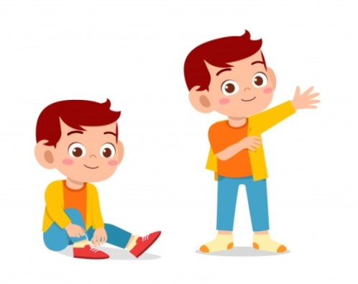
Samodzielność dziecka w wieku przedszkolnym
Samodzielność jest cechą, która rozwija się etapami i przechodzi od niższych
do wyższych form. Pierwsze jej oznaki pojawiają się u dziecka około pierwszego roku życia, kiedy próbuje ono pokonać trudności przy chodzeniu, spożywaniu posiłku, myciu. Wraz z wiekiem rozszerza się zakres działań samodzielnych,
w których dziecko nie tylko nie żąda pomocy, ale buntuje się gdy chce mu się jej udzielić wbrew jego woli.
W wieku przedszkolnym samodzielność dziecka przejawia się w następujących aspektach:
samodzielność praktyczna – pozwala na radzenie sobie z czynnościami samoobsługowymi oraz na wykonywanie obowiązków związanych z pracami porządkowymi,
samodzielność umysłowa – polega na umiejętności podejmowania decyzji i rozwiązywania problemów podczas zabawy i nauki
samodzielność umysłowa przejawia się w umiejętności współdziałania z rówieśnikami i opiekunami, porozumiewania się z nimi i brania odpowiedzialności z podejmowane decyzje.
Notes:
Icons made by Freepik from www.flaticon.com

Slide 10
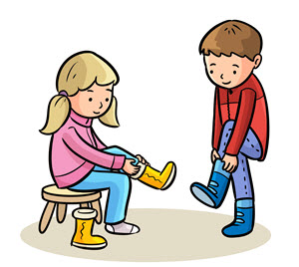
Samodzielność dziecka w wieku przedszkolnym
Nadmiernie troskliwi dorośli pragną uchronić swoje dzieci przed wszelkimi trudnymi sytuacjami
i negatywnymi emocjami. Dlatego wyręczają je we wszystkim. Najpierw dotyczy to czynności samoobsługowych (zapinanie ubrań, zakładanie czapek, wiązanie butów, porządkowanie zabawek),
a potem takie same zachowania prezentują w przypadku gdy dziecko dorasta i próbuje samodzielnie rozwiązywać pojawiające się trudności np. w kontaktach z rówieśnikami i w edukacji szkolnej.
Tymczasem wychowywać dziecko mądrze to stawiać mu wymagania, oczywiście odpowiednie do wieku i możliwości . Wychowywać to zrezygnować z wyręczania, pozwolić na zmaganie się z własnymi problemami, na uczenie się na błędach.
Dziecko, któremu pozwala się na samodzielność:
doznaje przyjemności, ma poczucie, że wykonało coś pozytywnego
przenosi w/w uczucia na sytuacje zadaniowe w dziedzinie aktywności intelektualnej
zyskuje przekonanie o efektywności własnego działania.
Notes:
Icons made by Freepik from www.flaticon.com

Slide 11
Przygotuj dziecko na nadejście nowej sytuacji!
Notes:
Icons made by Freepik from www.flaticon.com

Slide 12
Przygotuj dziecko na nadejście nowej sytuacji!
Opowiadaj o swoich doświadczeniach z przedszkola – wspominaj zabawy, koleżanki i kolegów.
Pobaw się w przedszkole – odgrywajcie scenki, zamieniajcie się rolami.
Rozmawiaj z dzieckiem o przedszkolu – przedstawiaj fakty, nie strasz, ale nie obiecuj złotych gór poinformuj, że będzie tam dużo zabawek, pozna nowych kolegów, ale będzie przez dłuższy czas bez rodziców i w wielu sytuacjach będzie musiało radzić sobie samodzielnie.
Opowiadaj jak będzie wyglądał dzień w przedszkolu – przedstaw przykładowy plan dnia: pory na posiłki, czas zabawy, zajęcia zorganizowane, wyjście do ogródka i na spacer.
Zróbcie spacer w okolice przedszkola – pokaż drogę do przedszkola, budynek i najbliższą okolicę.
Zaangażuj dziecko w przygotowanie wyprawki, kupno stroju gimnastycznego, kapci, worka, itp.
Pozwól dziecku używać tych przedmiotów przed pójściem do przedszkola.
Uczestnicz w zajęciach adaptacyjnych lub dniach otwartych.
Zacznij dostosowywać plan dnia do regularnego wstawania o określonej godzinie i spokojnego przygotowania się do wyjścia z domu.
Notes:
Icons made by Freepik from www.flaticon.com

Slide 13
Pamiętaj!
Nie strasz dziecka przedszkolem.
Nie mów, że jego umiejętności są zbyt małe by sobie poradziło.
Nie porównuj jego umiejętności z umiejętnościami innych dzieci.

Slide 14
Rodzicu! Czy TY jesteś gotowy?!
Rozstanie z dzieckiem idącym do przedszkola może okazać się trudne także dla rodzica.
Mama i tato również mogą doznawać takich uczuć jak smutek, tęsknota, lęk.
Uczuć tych nie należy wypierać, czy im zaprzeczać. Są one naturalną reakcją, pojawiają się w pierwszej fazie adaptacji do nowej sytuacji. Musimy je zatem zaakceptować.
Jednak nie należy tych uczuć okazywać dziecku. Obserwowane przez dziecko u rodzica wyrzuty sumienia czy niepokój w związku z posłaniem go do przedszkola mogą wzmóc u niego poczucie zagrożenia wywołane nową przecież dla niego sytuacją.
Ważne, aby Rodzic zaufał wychowawcom i innym pracownikom przedszkola. Nie należy traktować przedszkola jako „przechowalni” dla dziecka lub tym bardziej jako placówki wyręczającej rodzica w wychowywaniu dziecka.
Poinformujcie nauczycieli - wychowawców o temperamencie i zainteresowaniach dziecka, kłopotach zdrowotnych i ograniczeniach w żywieniu. Na bieżąco wyjaśniajcie wszystkie sporne lub niejasne sytuacje.
Zarówno rodzice, jak i nauczyciele są osobami znaczącymi dla dziecka. Dlatego tylko ich wzajemna akceptacja i współdziałanie będą motywować dziecko do pracy, do rozwoju i zaspokajać poczucie bezpieczeństwa.
Notes:
Icons made by Freepik from www.flaticon.com

Slide 15
Godzina zero, czyli pierwsze dni w przedszkolu.
Notes:
Icons made by Freepik from www.flaticon.com

Slide 16
Godzina zero, czyli pierwsze dni w przedszkolu.
Nie śpiesz się rano. Dziecko powinno bez pośpiechu rozpocząć swój dzień. Dobrze jest wstać wcześniej, by nie śpieszyć się za bardzo. Maluszki wykonują swoje czynności dużo wolniej, dlatego ponaglanie do wyjścia może powodować niepotrzebny stres.
Ubierz dziecko w ubranie, które jest w stanie samo założyć i zdjąć
Pozwól zabrać swojemu dziecku z domu ulubioną zabawkę lub maskotkę.
W przedszkolu pomóż dziecku rozebrać się.
Przestrzegaj godziny przyprowadzenia dziecka do przedszkola, gdyż może być mu smutno dołączać do grupy, gdy inne dzieci zaczęły się już z panią bawić.
Pożegnaj się z dzieckiem krótko.
Umów się z dzieckiem kiedy i kto je odbierze – nie podawaj godziny, raczej powiedz po jakim elemencie dnia, np. po obiedzie, podwieczorku, itp.
Staraj się nie uciekać, wymykać z przedszkola. Nie mów dziecku, że zaraz po niego wrócisz.
Niech dziecko odprowadza do przedszkola osoba, która nie obawia się pożegnania/rozstania
Notes:
Icons made by Freepik from www.flaticon.com

Slide 17
Godzina zero, czyli pierwsze dni w przedszkolu.
Jeśli to możliwe skróć pobyt dziecka w pierwszych dniach przedszkola. Stopniowo wydłużaj aż do osiągnięcia stałych godzin pobytu
Pozwól dziecku płakać – płacz to katalizator emocji, sposób na ich wydobycie i oczyszczenie
Nie zmuszaj dziecka do obietnicy, że nie będzie płakać. Jeśli się mu nie uda będzie miał poczucie winy i straci wiarę we własne możliwości
Nie ulegaj łzom dziecka, nie obiecuj nagród w postaci prezentów lub zostania w domu
Nie podglądaj dziecka w czasie pobytu w przedszkolu.
Rozmawiaj z dzieckiem o jego wrażeniach z pobytu w przedszkolu, koncentruj się na pozytywnych sytuacjach (nie pytaj, czy płakało lub tęskniło).
Staraj się znaleźć dużo czasu i cierpliwości dla swojego dziecka po południu.
Notes:
Icons made by Freepik from www.flaticon.com

Slide 18
Warto jeszcze wiedzieć:
Adaptacja do przedszkola to dla trzylatka zupełnie nowa sytuacja, a każda nieobecność spowodowana chorobą lub decyzją rodzica o pozostawieniu dziecka w domu jeszcze wybija dziecko z rytmu i ją wydłuża.
Pamiętajcie, że pomimo odpowiedniego przygotowania Waszego dziecka do przedszkola, może to być dla niego trudna sytuacja, więc najlepiej dać maluchowi tyle czasu, ile potrzebuje, aby dobrze i pewnie poczuł się w przedszkolu.
Notes:
Icons made by Freepik from www.flaticon.com

Slide 19
Bibliografia
Ilg F. L. i in .Rozwój psychiczny dziecka od 0 do 10 lat poradnik dla rodziców, psychologów i lekarzy, Wyd. GWP, Sopot,2014.
Klim - Klimaszewska A. Trzylatek w przedszkolu gotowość dziecka trzyletniego do podjęcia edukacji przedszkolnej, Instytut Wydaw. Erica, Warszawa, 2010.
Klim - Klimaszewska A. Witamy w przedszkolu: wspomaganie procesu adaptacji dziecka do środowiska przedszkolnego, Instytut Wydaw. Erica, Warszawa,2011.
Rzadkiewicz M. Mamo, tato! Idę do przedszkola, WSiP, Warszawa, 2006.
Gruszczyk – Kolczyńska E., Zielińska E. Wspomaganie rozwoju umysłowego trzylatków i dzieci wolniej rozwijających się WSiP, Warszawa, 2004.
Kanka L. Rola rodziny i przedszkola w procesie adaptacji dziecka trzyletniego do warunków przedszkola Internet

Slide 20
Dziękujemy za uwagę.
mgr Magdalena Bińczyk – pedagog, oligofrenopedagog, terapeuta integracji sensorycznej
mgr Anna Pietrzak – pedagog, oligofrenopedagog, terapeuta integracji sensorycznej, specjalista wczesnego wspomagania rozwoju

